Slide 1
Проектирование ООП в соответствии с ФООП
Пильщикова Е.С., старший преподаватель
кафедры теории и методики обучения
ОГБОУ ДПО «КОИРО»
2023 г.

Slide 2
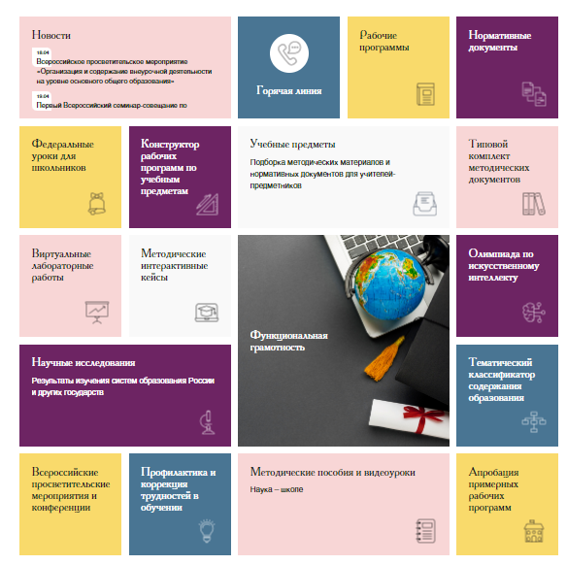
Сайт «Единое содержание общего образования»

Slide 3
Основные документы, которые регулируют образовательную деятельность
Конституция РФ, 1993 г., с изменениями 2020 г.
«Закон об образовании в РФ», 273-ФЗ от 29.12.2012 (с изменениями и дополнениями);
Приказ Минобрнауки России от 06.10.2009 г. «Об утверждении и введении в действие Федерального государственного образовательного стандарта начального общего образования (с изменениями);
Приказ Министерства просвещения РФ от 31 мая 2021 г. № 286 “Об утверждении федерального государственного образовательного стандарта начального общего образования”. Актуальный текст размещен на сайте fgos.ru
Приказ Министерства просвещения Российской Федерации № 569 от 18.07.2022 "О внесении изменений в федеральный государственный образовательный стандарт начального общего образования" (Зарегистрирован 17.08.2022 № 69676)

Slide 4
Основные документы, которые регулируют образовательную деятельность
Приказ Министерства образования и науки России от 17.12.2010 № 1897 «Об утверждении ФГОС ООО»;
Приказ Минпросвещения России от 31.05.2021 № 287 «Об утверждении ФГОС ООО»;
Приказ Минобрнауки от 17.05.2012 № 413 «Об утверждении ФГОС СОО» (обновленный);
Приказ Министерства просвещения Российской Федерации от 16.11.2022 № 992 "Об утверждении федеральной образовательной программы начального общего образования" (Зарегистрирован 22.12.2022 № 71762).
Письмо Минпросвещения России от 03.03.2023 № 03/327 «О направлении информации», «Методические рекомендации по введению ФООП»;

Slide 5
Основные документы, которые регулируют образовательную деятельность
Письмо Министерства Просвещения № ТВ-2859/03 от 21.12.2022 «Об отмене методических рекомендаций».
Приказ Министерства просвещения Российской Федерации от 02.08.2022 № 653 "Об утверждении федерального перечня электронных образовательных ресурсов, допущенных к использованию при реализации имеющих государственную аккредитацию образовательных программ начального общего, основного общего, среднего общего образования".
Санитарно-эпидемиологические правила и нормативы
СанПиН 2.4.2.2821-10 «Санитарно-эпидемиологические требования к условиям и организации обучения в общеобразовательных организациях».
Приказ Министерства просвещения РФ от 21.09.2022 г. № 858 «Об утверждении ФПУ, допущенных к использованию при реализации имеющих государственную аккредитацию образовательных программ НО, ОО, СО образования организациями, осуществляющими образовательную деятельность, и установления предельного срока использования учебников».

Slide 6
Федеральная образовательная программа НОО
В соответствии с п. 4 ст. 3 Федерального закона № 371-ФЗ основные общеобразовательные программы (далее – ООП) всех ОО РФ подлежат приведению в соответствие с ФООП не позднее 1 сентября 2023 года.
Согласно ч. 61 ст. 12 ФЗ № 273-ФЗ ОО разрабатывают ООП в соответствии с ФГОС и соответствующими ФООП.
Таким образом, введение ФООП является обязательным с 1 сентября 2023 г. для обучающихся всех классов (с 1 по 11) всех ОО, реализующих образовательные программы НОО, ООО, СОО.
Содержание федеральной образовательной программы представлено учебно-методической документацией ( федеральный учебный план, федеральный календарный учебный график, федеральные рабочие программы учебных предметов, федеральная программа воспитания, федеральный план воспитательной работы), определяющий единые для РФ базовые объём и содержание образования уровня НОО, планируемые результаты освоения образовательной программы.

Slide 7
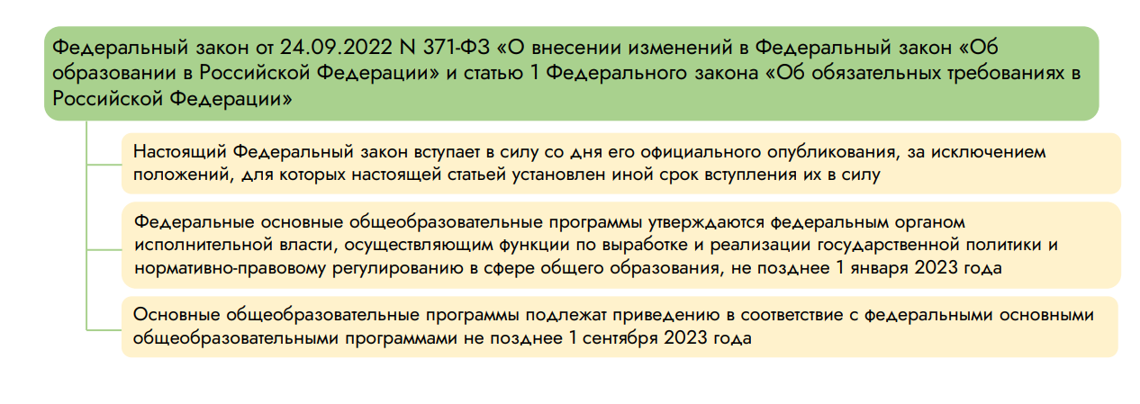
Изменения в Федеральном законе «Об образовании в РФ»

Slide 8
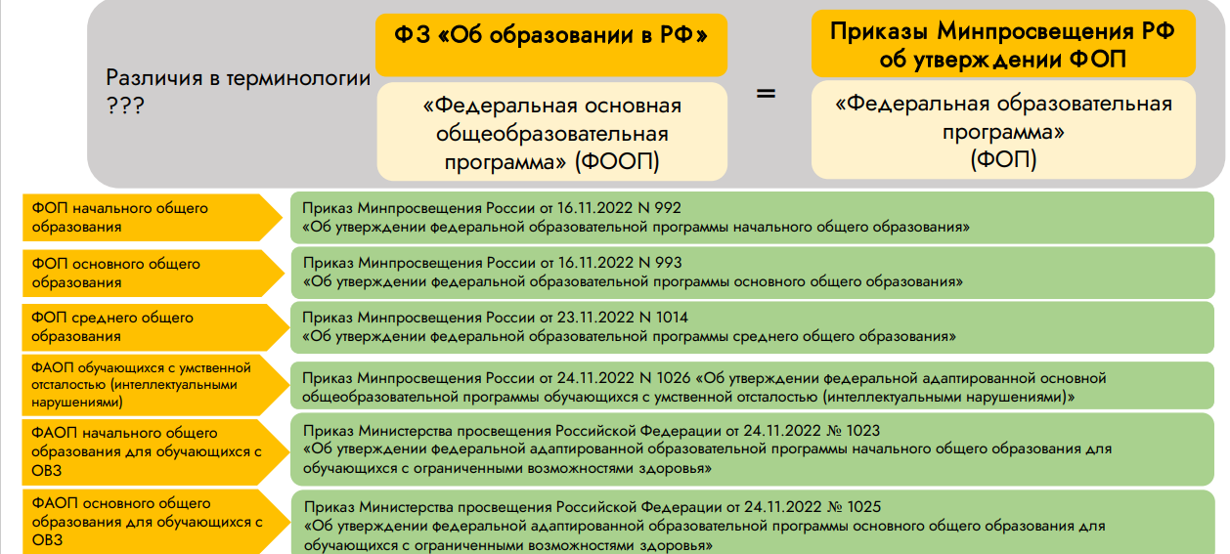
Федеральные основные общеобразовательные программы

Slide 9
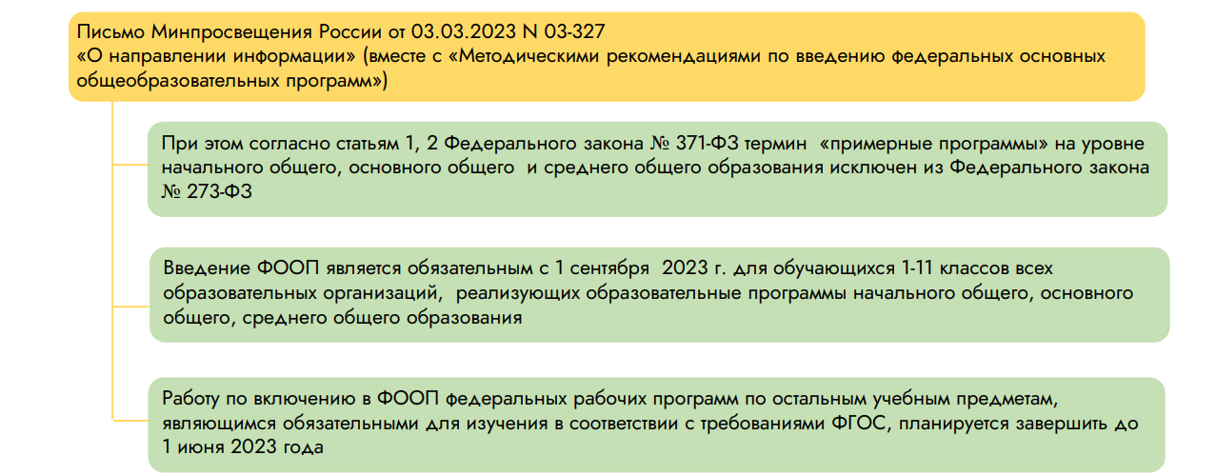
Методические рекомендации Министерства просвещения России по введению ФООП

Slide 10
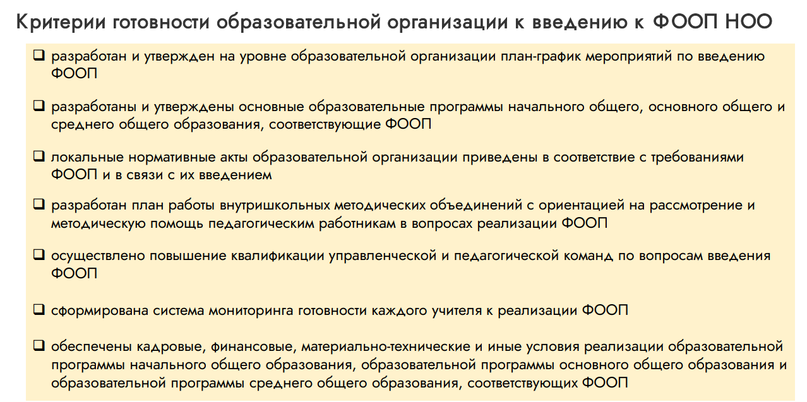
Критерии готовности образовательной организации к введению ФООП

Slide 11

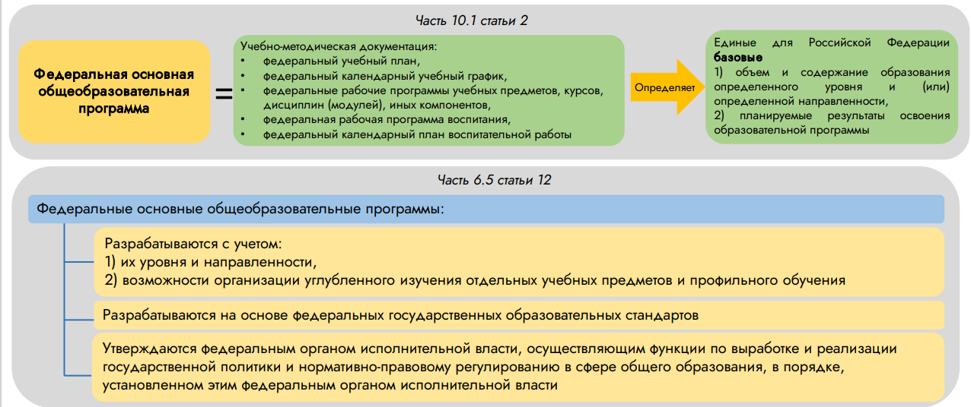
* Вступает в силу с 01.01.2023

Slide 12
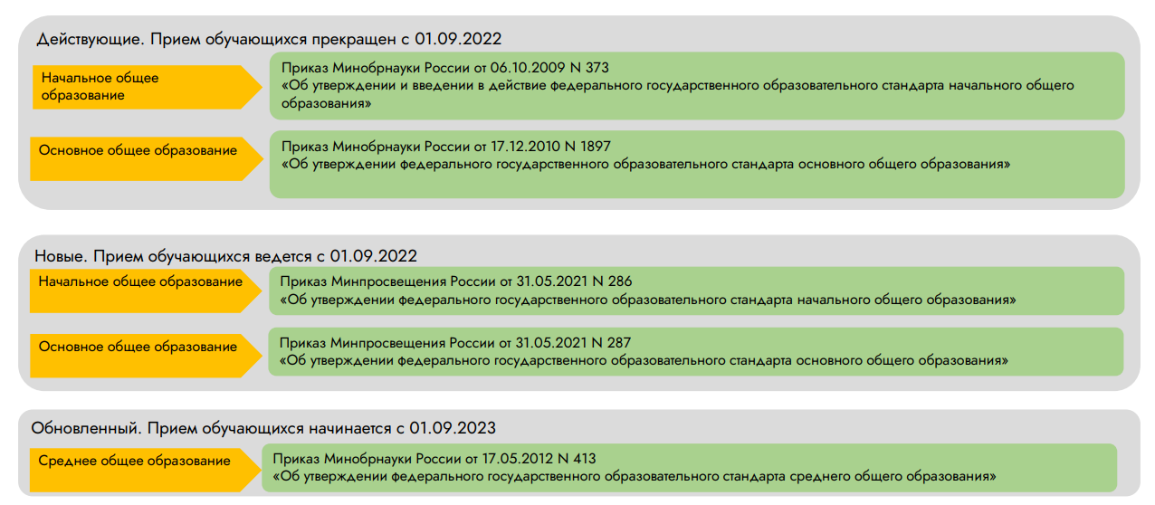

Slide 13
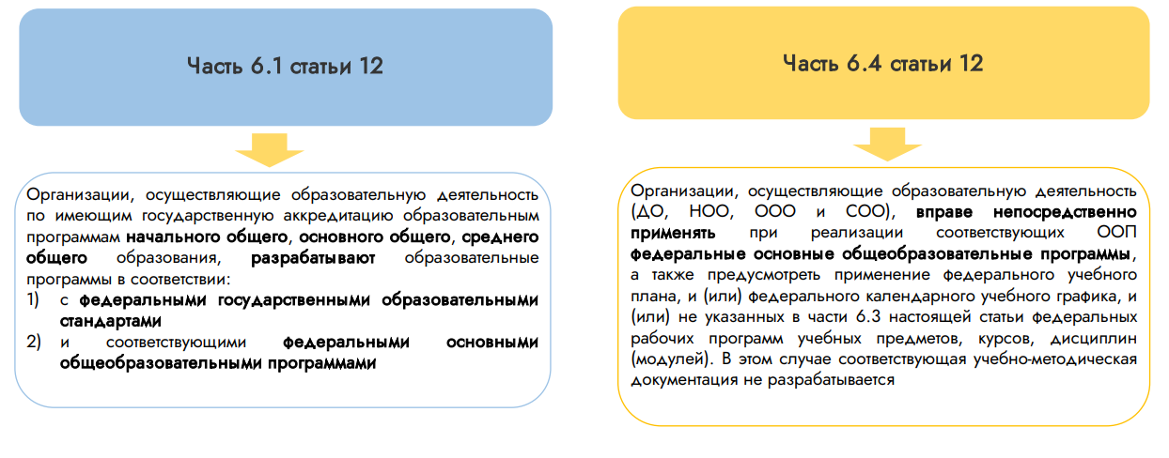
* Вступает в силу с 01.01.2023

Slide 14
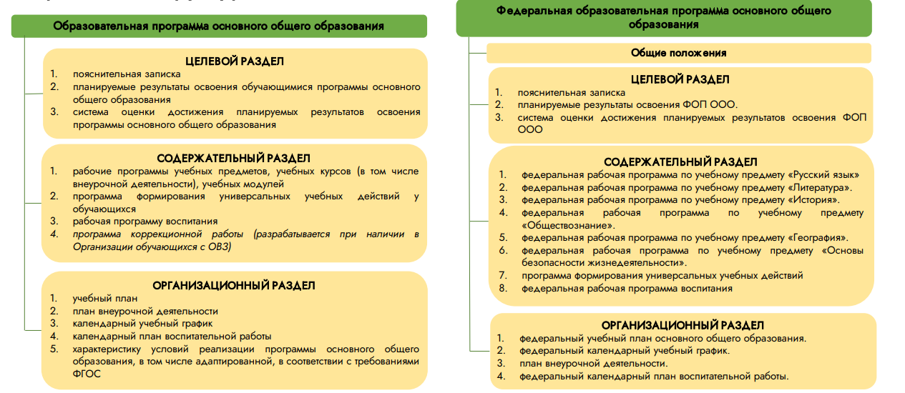
Сравнение структуры ООП во ФГОС и ФООП

Slide 15
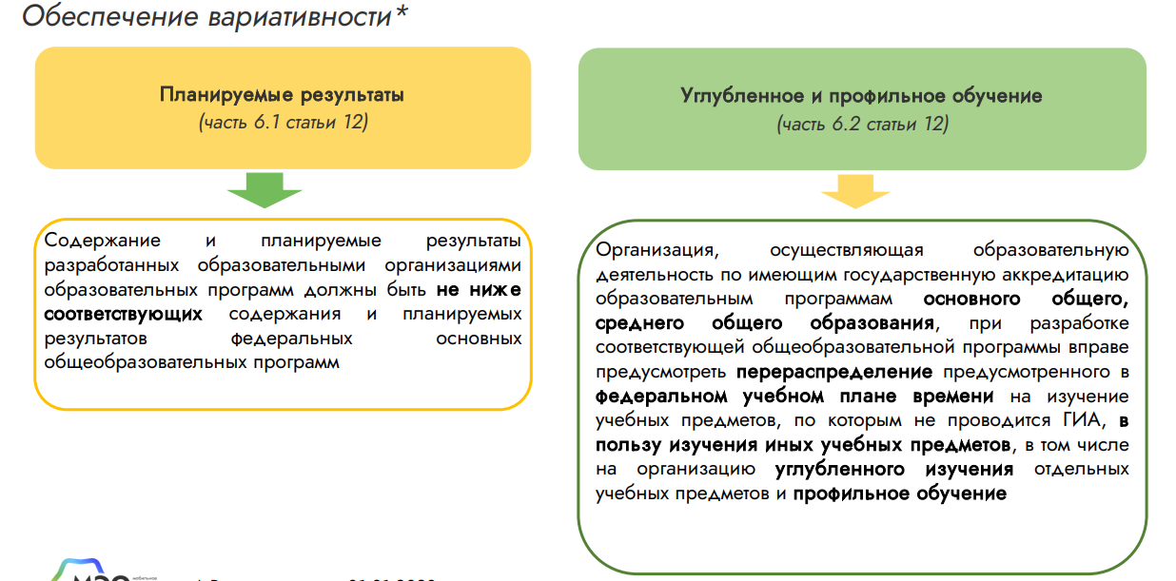

Slide 16
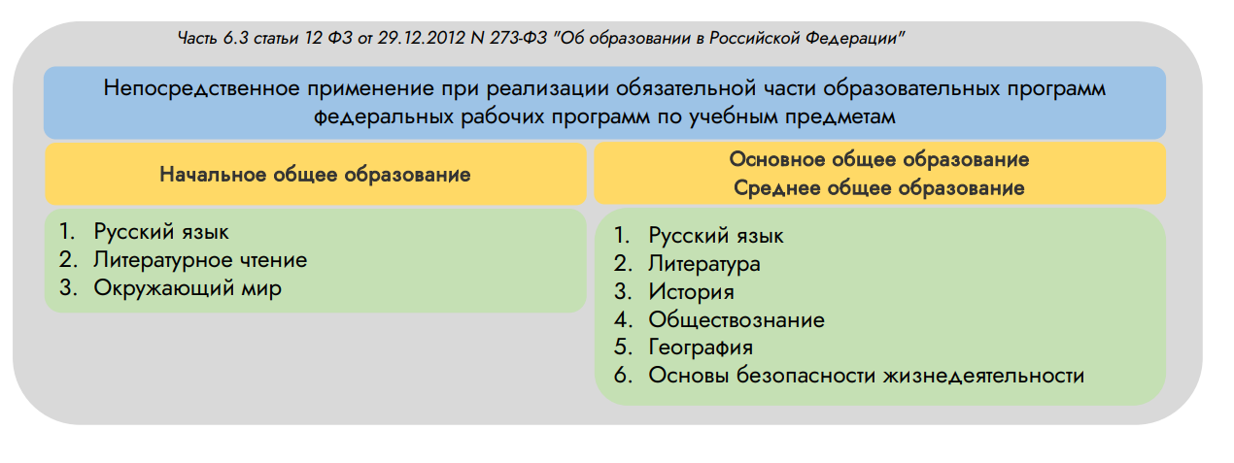

Slide 17
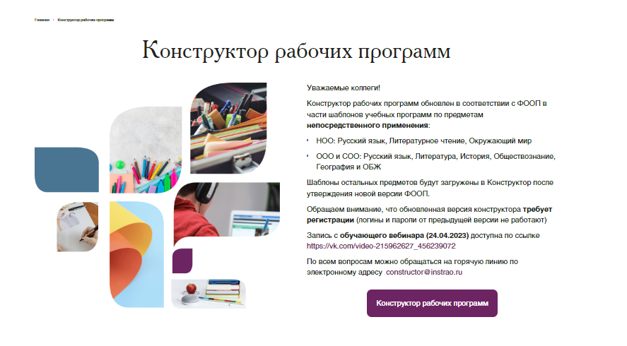
Сайт «Единое содержание общего образования»

Slide 18
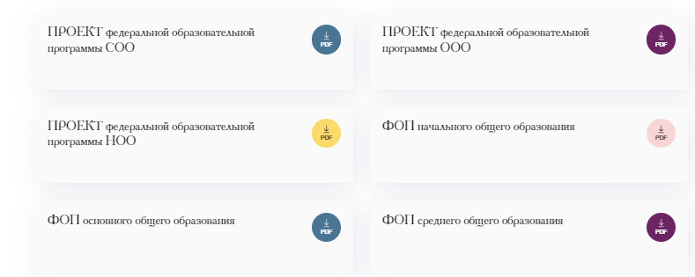
Проекты новых ФООП
(март 2023 г.)
Сайт «Единое содержание общего образования»

Slide 19
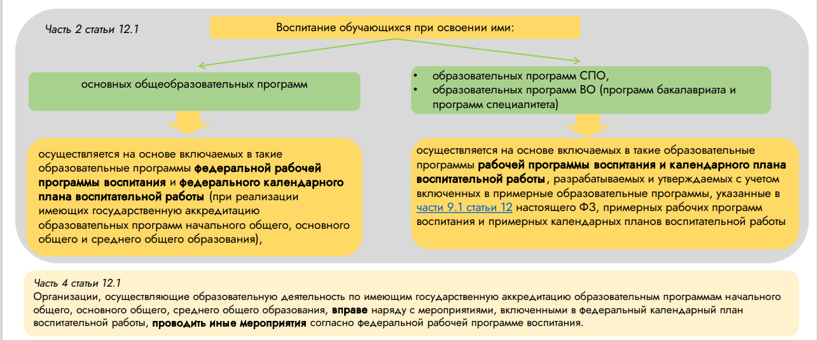

Slide 20
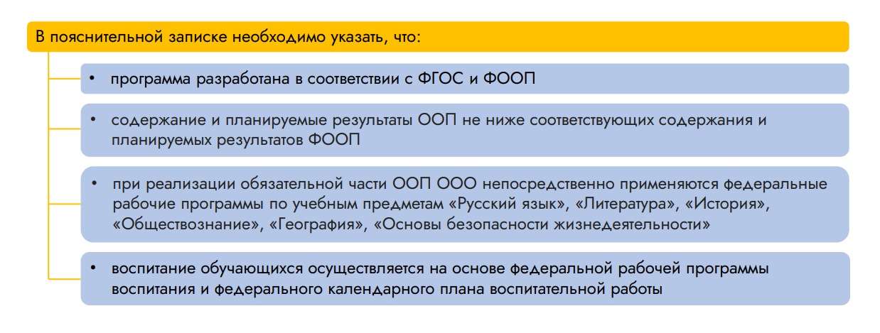
Целевой раздел.
Пояснительная записка

Slide 21
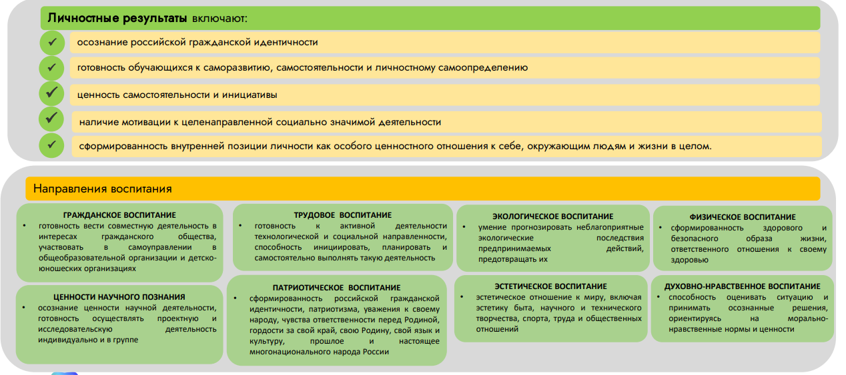
Целевой раздел.
Планируемые результаты.

Slide 22
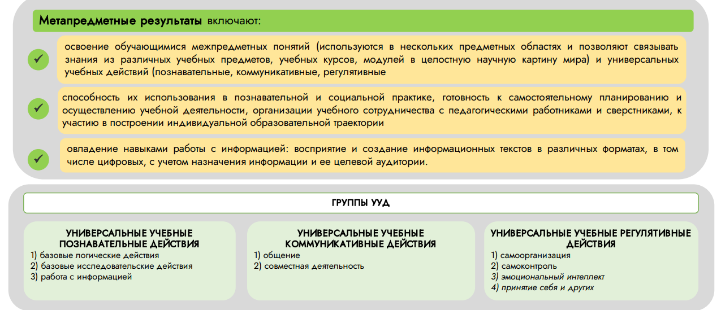
Целевой раздел.
Планируемые результаты

Slide 23
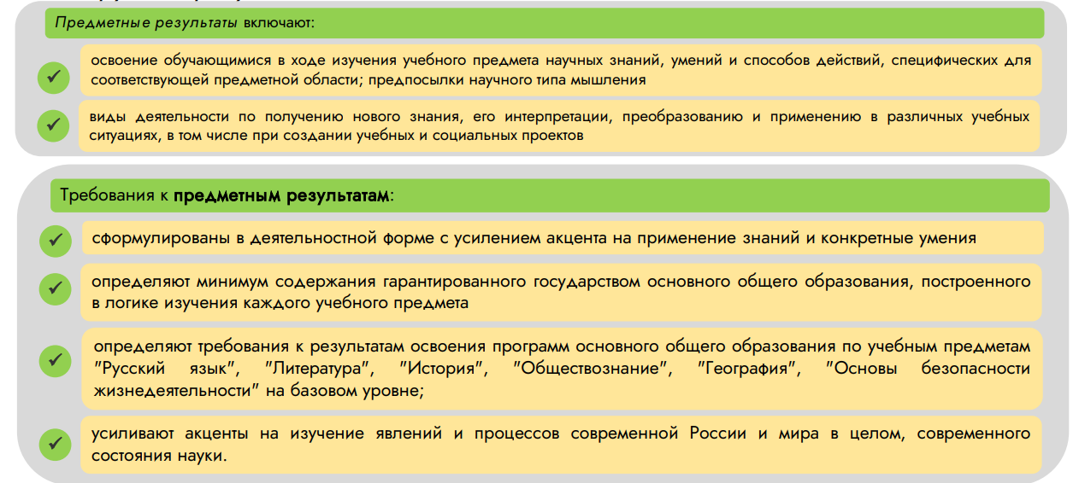
Целевой раздел.
Планируемые результаты

Slide 24
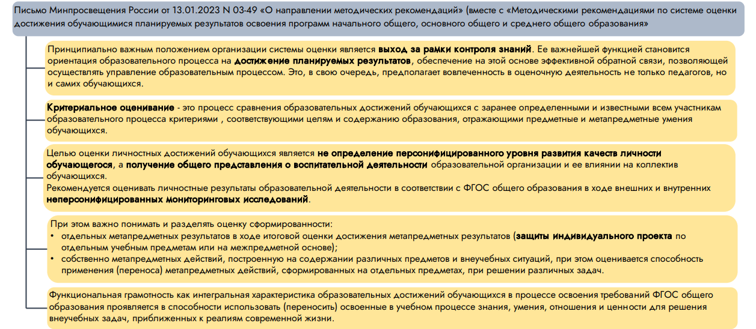
Целевой раздел. Система оценки достижения планируемых результатов.

Slide 25
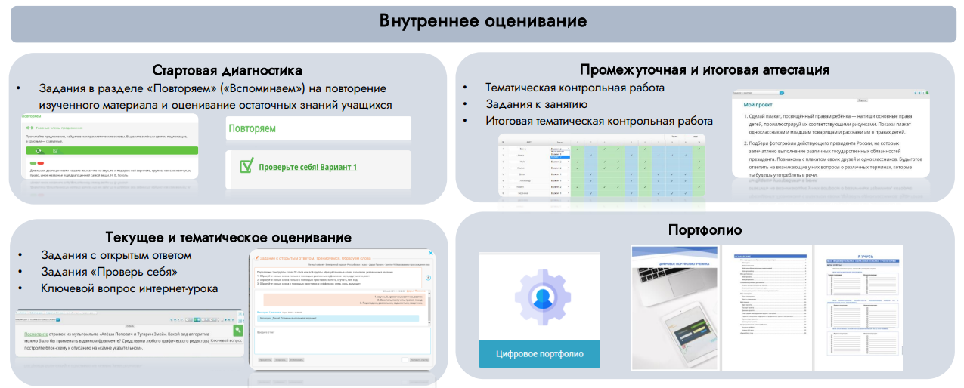
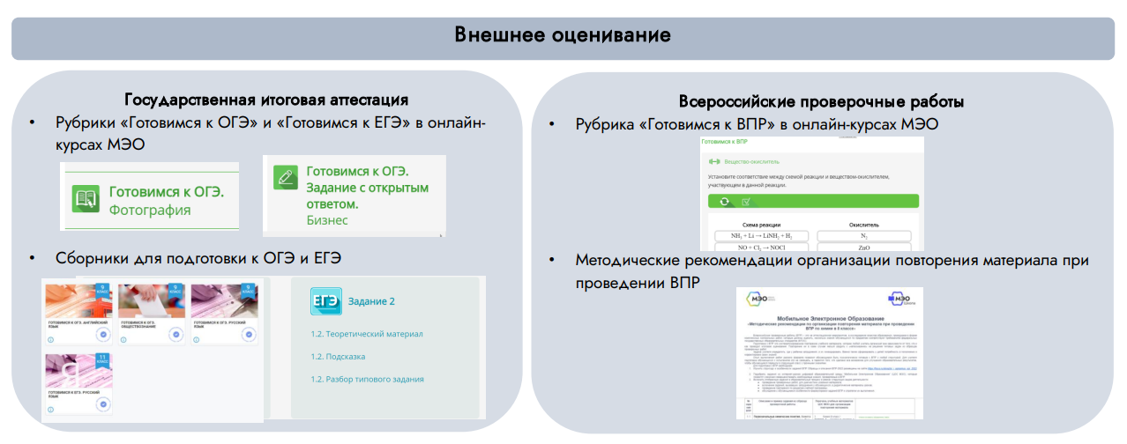
Целевой раздел. Система оценки

Slide 26
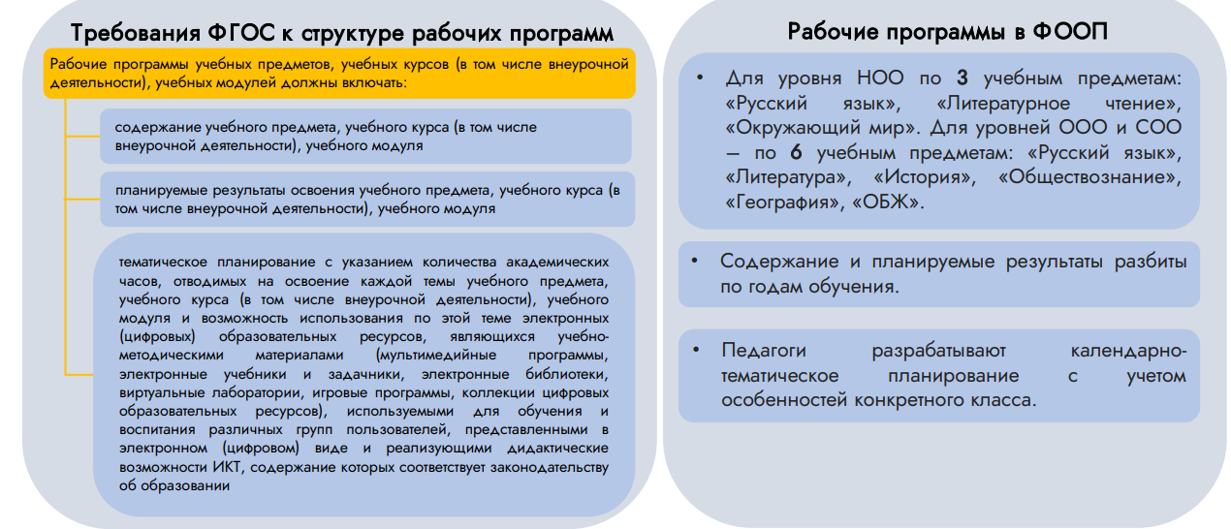
Содержательный раздел. Федеральные рабочие программы учебных предметов.

Slide 27
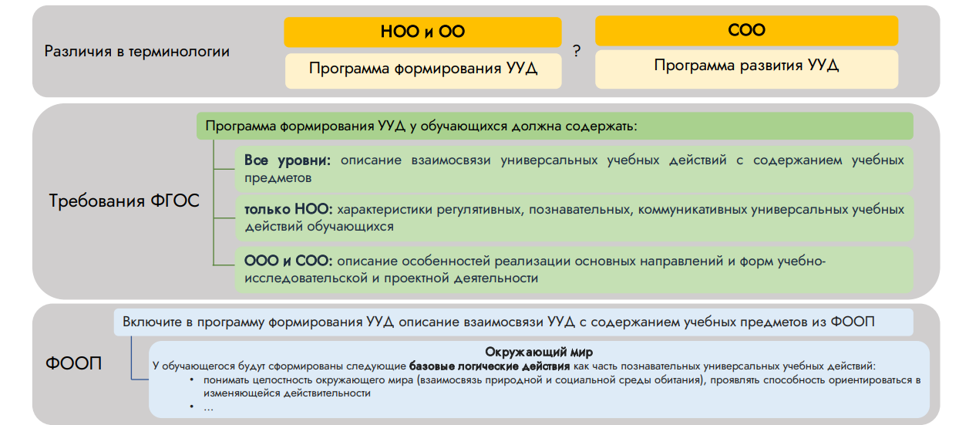
Содержательный раздел. Программа формирования универсальных учебных действий

Slide 28
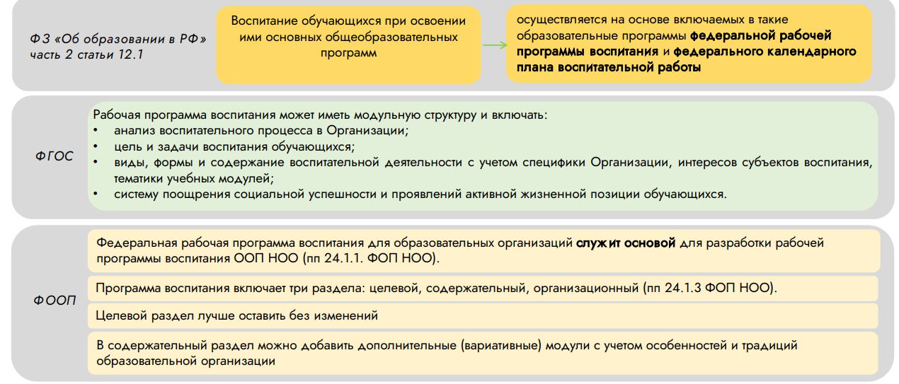
Содержательный раздел. Федеральная рабочая программа воспитания.

Slide 29
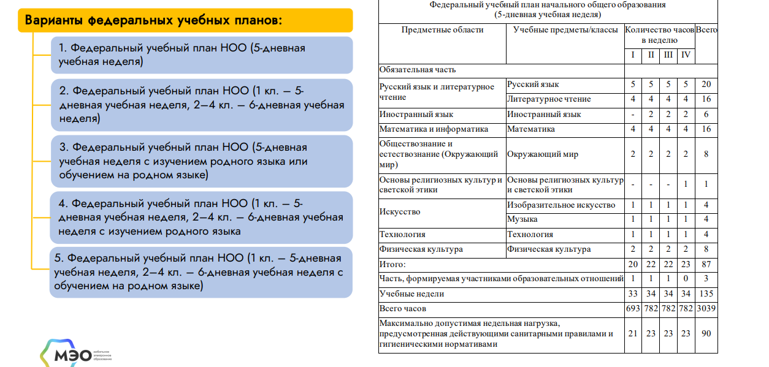
Организационный раздел.
Федеральный учебный план НОО

Slide 30
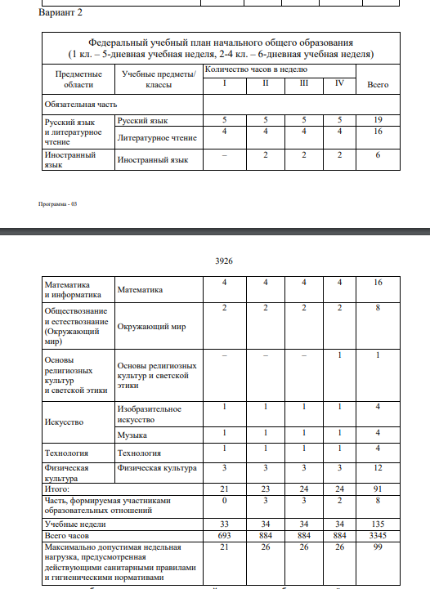

Slide 31
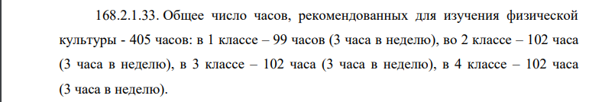
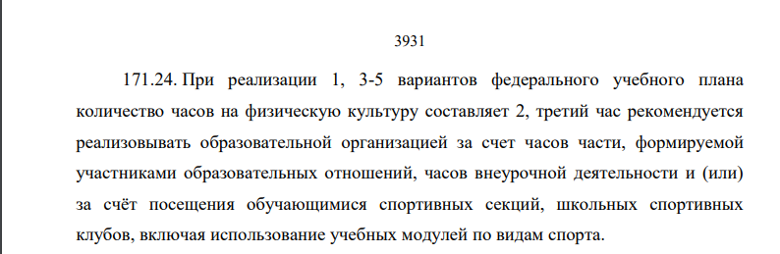
? ? ?

Slide 32
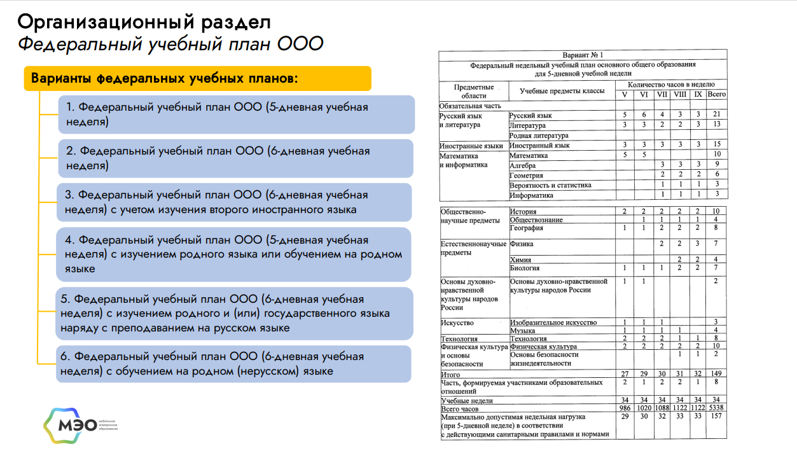
Организационный раздел.
Федеральный учебный план ООО

Slide 33
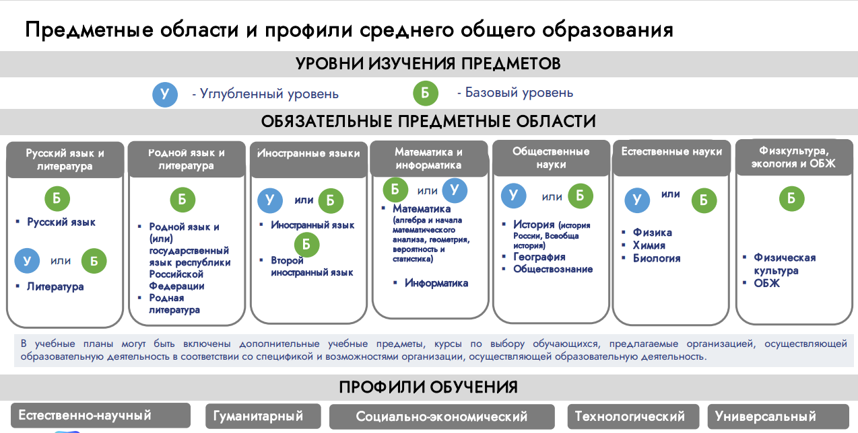

Slide 34
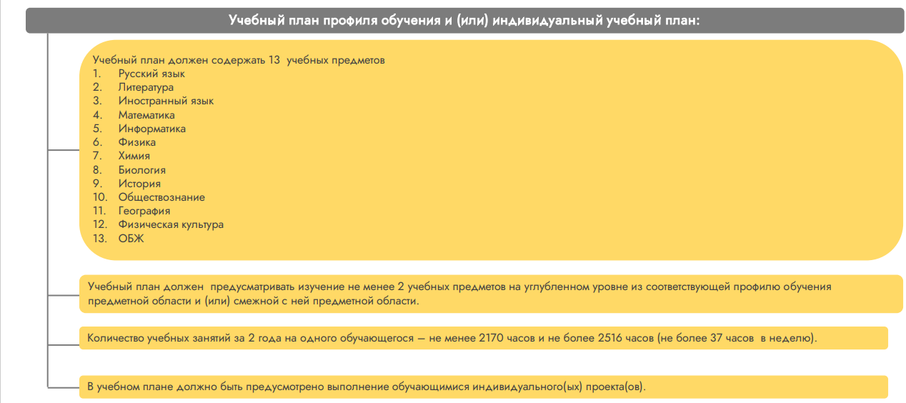
Требования к учебному плану СОО

Slide 35
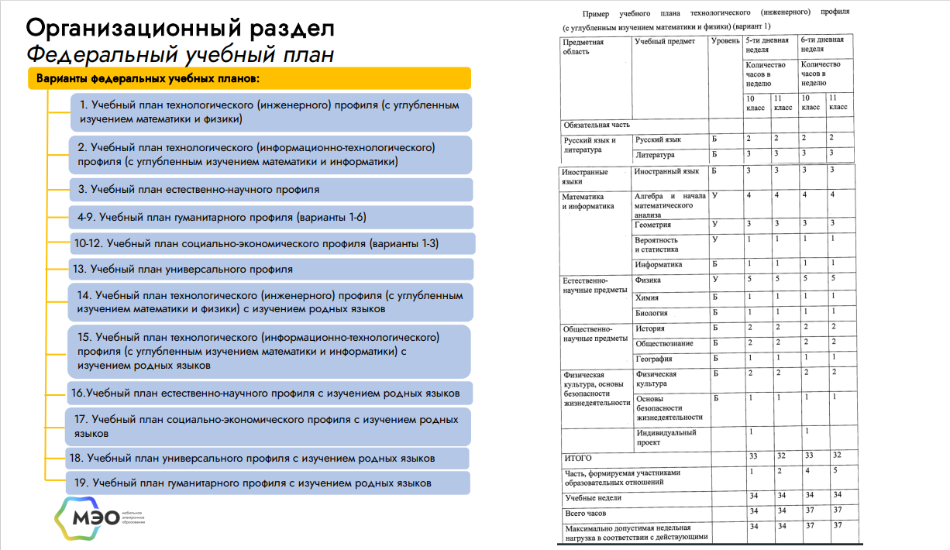
Организационный раздел.
Учебный план.

Slide 36
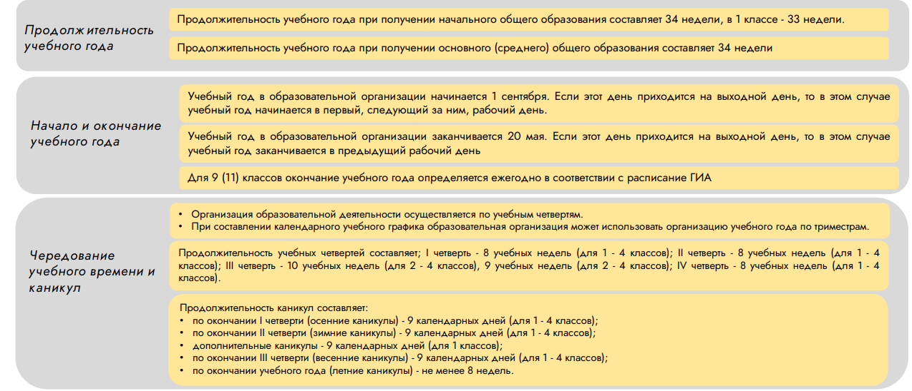
Организационный раздел. Федеральный календарный учебный график.

Slide 37
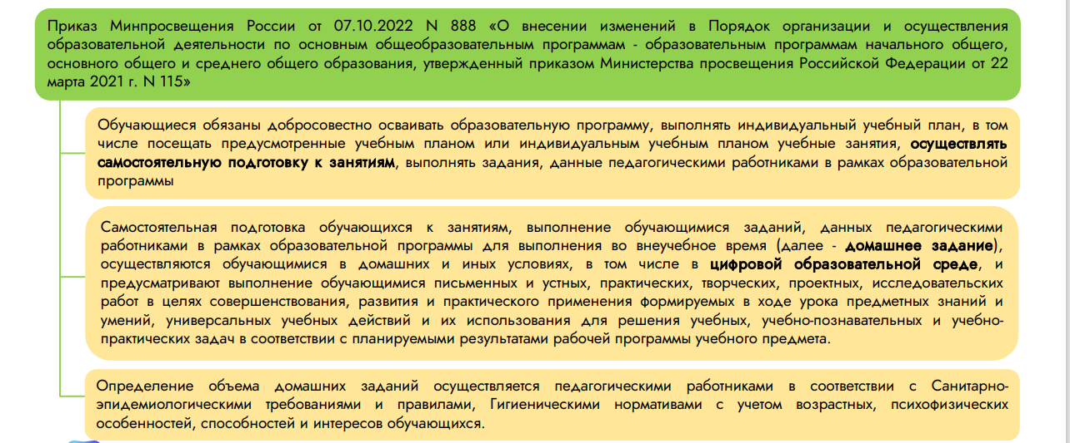
Внесение изменений в Порядок организации и осуществления образовательной деятельности по ООП

Slide 38
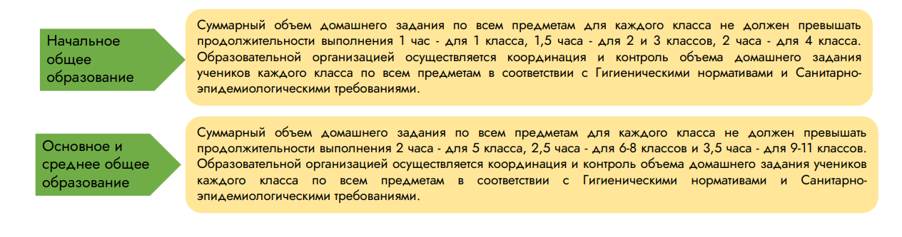
Регламентация объёма домашнего задания в ФООП

Slide 39
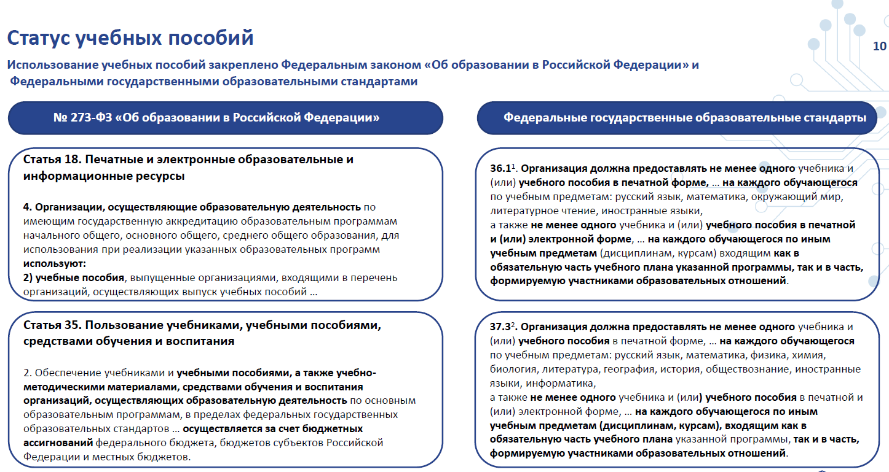
Использование учебников и учебных пособий закреплено ФЗ «Об образовании в РФ» и ФГОС

Slide 40
21.09.2022 г. Приказом Министерства просвещения РФ был утвержден новый ФПУ. Он содержит 3 приложения.
Приложение 1.
1. Перечень учебников для обязательной части ООП, включая учебники 1-9 классов, соответствующие ФГОС-2021.
2. Перечень учебников для части, формируемой участниками образовательных отношений.
Срок действия экспертных заключений до 2027 г.
На что обратить внимание!
Реквизиты Приказа Министерства просвещения РФ.
Номер издания учебника.
Приложение 2.
Перечень допущенных к использованию учебников из ранее действующего ФПУ.
На что обратить внимание!
Предельный срок использования каждого учебника (до 31 августа 2023 г.)
Приложение 3. Исключены некоторые учебники.

Slide 41
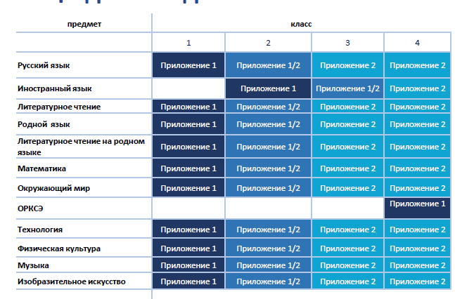
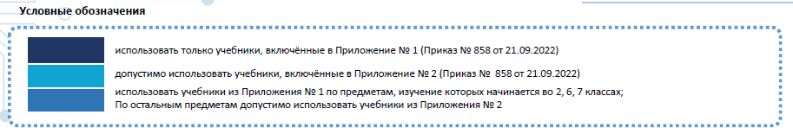
Рекомендации по использованию учебников по предметам для 1-4 классов в 2023/2024 учебном году

Slide 42
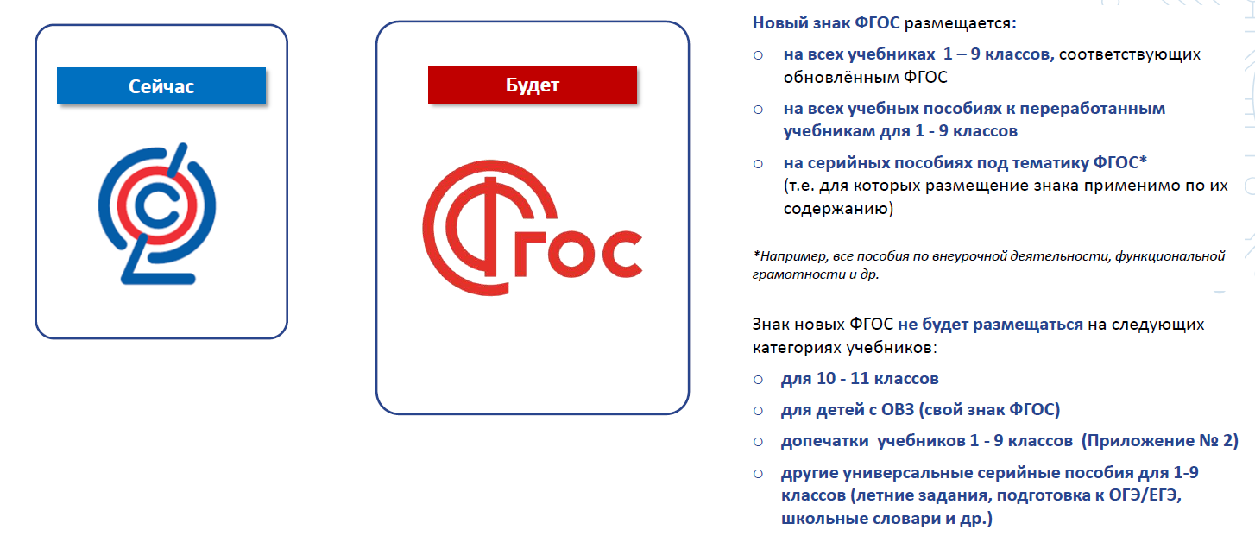
Изменения в оформлении учебников и учебных пособий.
Новый знак ФГОС-2021 для учебников 1-4 классов.

Slide 43

Оформление учебников под ФГОС-2021

Slide 44

Новинки учебной литературы

Slide 45
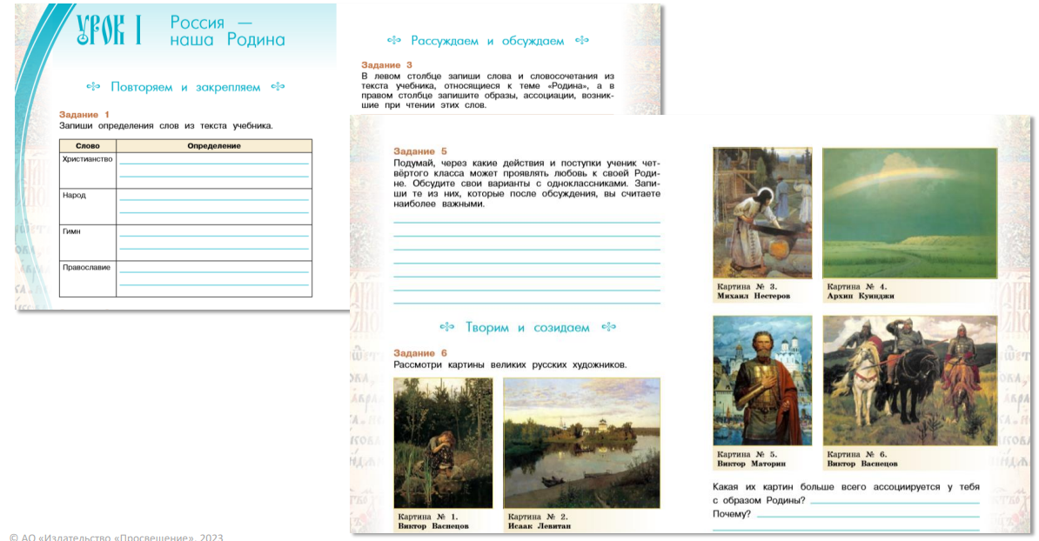
Рабочая тетрадь

Slide 46

Новинки учебной литературы

Slide 47

Спасибо за внимание!

